Slide 1

Web Testing Tools: Security
Miguel Domingo
Ana Olmeda
Jonatan Viñuelas

Slide 2

Índice
Descripción de las Tecnologías: Netsparker y Nmap.
Criterios de Comparación: Categorías A, B, C y D.
Evaluación de los Criterios por Tecnología.
Comparación de las Tecnologías.
Recomendaciones de Tecnología a usar en 3 casos.
Conclusión.

Slide 3

Descripción de Netsparker
Mavituna Security es una pequeña empresa que desarrolla un producto de análisis de vulnerabilidades web llamado NetSparker, que es el único escáner de seguridad de aplicaciones web falso-positivo-libre. Cabe destacar que esta herramienta es de pago.
Utiliza la avanzada tecnología de escaneo de vulnerabilidades Prueba-base y se ha incorporado en las pruebas de penetración y herramientas de reporte. Muestra las vulnerabilidades y problemas de control de calidad muy bien presentados en los informes.
Es compatible con AJAX / JavaScript, HTML5, SPA, etc. Es fácil de usar y tiene versión tanto de Escritorio como de Nube.

Slide 4

Descripción de Nmap
Es una herramienta de código abierto (Gratuito) que sirve para efectuar un rastreo de puertos (El más poderoso). Fue escrito por Gordon Lyon (más conocido por Fyodor Vaskovich) y cuyo desarrollo se encuentra hoy a cargo de una comunidad. Fue creado originalmente para Linux aunque actualmente es multiplataforma (Solaris, BSD , Mac OS X, Microsoft Windows y AmigaOS).
Este software posee varias funciones para sondear redes de computadores, incluyendo detección de equipos, servicios y sistemas operativos. Se utiliza comúnmente para las auditorías de seguridad, aunque a muchos sistemas y administradores de red les resulta útil para tareas de rutina.

Slide 5
Criterios de Comparación

Slide 6
Categoría A: Características Generales
Criterio | Tipo de Valor
A.1: Madurez y Versiones | Texto Libre
A.2: Coste | Numérico
A.3: Desarrollador | Texto libre
A.4: Flexibilidad de idiomas | Texto libre

Slide 7
Categoría A: Características Generales
Criterio | Tipo de Valor
A.5: Lenguajes de programación | Texto Libre
A.6: Instalación | Texto Libre
A.7: Popularidad | Texto libre
A.8: Competitividad | Texto libre

Slide 8
Categoría B: Soporte
Criterio | Tipo de Valor
B.1: Respaldo | Texto Libre
B.2: Garantía | Texto Libre
B.3: Soporte | Booleano
B.4: Cantidad de Información | Texto libre

Slide 9
Categoría C: Funcionalidad
Criterio | Tipo de Valor
C.1: Configuración | Texto Libre
C.2: Interfaz intuitiva | Booleano
C.3: Dificultad de uso | Booleano
C.4: Exportación de resultados | Texto libre

Slide 10
Categoría C: Funcionalidad
Criterio | Tipo de Valor
C.5: Integración | Texto Libre
C.6: Plataformas disponibles | Texto Libre
C.7: Complejidad | Texto Libre
C.8: Tiempo ejecución | Texto libre
C.9: Calidad Informe | Texto libre

Slide 11
Categoría D: Seguridad
Criterio | Tipo de Valor
D.1: XSS (Cross-site Scripting) | Booleano
D.2: Rechazo de la inyección/respuesta de cabecera CRLF/HTTP | Booleano
D.3: Inclusiones de archivos remotos | Booleano
D.4: Mal uso de los puertos SSL y TSL para los pagos | Texto libre

Slide 12
Categoría D: Seguridad
Criterio | Tipo de Valor
D.5: Mal uso de los puertos HTTPS | Booleano
D.6: Errores de desarrollo | Booleano
D.7: Errores de diseño | Booleano

Slide 13
Evaluación de Criterios A (Netsparker)
CRITERIO | EVALUACIÓN
A.1: Madurez y versiones | Dispone de una gran cantidad de versiones con distintas actualizaciones en la versión de escritorio y en la versión de la nube.
A.2: Coste | Estándar: 1.195$ / Proffesional: 5.950$
A.3: Desarrollador | Navituna Security. Ferruh se asoció con los cofundadores Peter Edgeler y Mark Lane para crear Netsparker Limited.
A.4: Flexibilidad de idiomas | Inglés.
A.5: Lenguajes de programación | PERL, SQL, HTML5, XSS…
A.6: Instalación | Sencillo.
A.7: Popularidad | Es una herramienta muy utilizada y nombrada en cursos de seguridad, por lo que es popular aunque no haya muchos cursos.
A.8: Competitividad | Hay una gran cantidad de herramientas para analizar la seguridad web pero no solo esta herramienta, sino que hay más y de carácter gratuito.

Slide 14
Evaluación de Criterios A (Nmap)
CRITERIO | EVALUACIÓN
A.1: Madurez y versiones | Dispone de muchas versiones y formatos ya que está disponible para varios sistemas operativos.
A.2: Coste | 0 €
A.3: Desarrollador | Gordon Lyon (más conocido por su alias Fyodor Vaskovich)
A.4: Flexibilidad de idiomas | Inglés
A.5: Lenguajes de programación | C, C++, Phyton, Java y Perl
A.6: Instalación | Fácil, Nmap ofrece una guía de ayuda para la instalación
A.7: Popularidad | Elevada al ser una herramienta gratuita, con tantas versiones y de las más competitivas
A.8: Competitividad | Aparece entre las 10 mejores herramientas de seguridad en distintos artículos.

Slide 15
Evaluación de Criterios B (Netsparker)
CRITERIO | EVALUACIÓN
B.1: Respaldo | Hay una serie de cursos gratuitos y de pago relacionados con esta herramienta, aunque no son muy abundantes.
B.2: Garantía | Proporciona actualizaciones regulares de firmas, actualizaciones de versiones
B.3: Soporte | Soporte de clase mundial durante el período de suscripción
B.4: Cantidad de información | Información acerca de cursos no hay mucha pero en la web oficial se pueden enviar dudas.

Slide 16
Evaluación de Criterios B (Nmap)
CRITERIO | EVALUACIÓN
B.1: Respaldo | Hay disponible un montón de libros, foros, artículos y tutoriales donde se ofrece ayuda. La propia página de Nmap muestra su propia guía.
B.2: Garantía | Alta.
B.3: Soporte | Si.
B.4: Cantidad de información | Proporciona una gran variedad de información.

Slide 17
Evaluación de Criterios C (Netsparker)
CRITERIO | EVALUACIÓN
C.1: Configuración | Fácil y limitada aunque muy extensa.
C.2: Interfaz intuitiva | Si
C.3: Dificultad de uso | No
C.4: Exportación de resultados | Se pueden exportar en HTML, PDF, CSV y XML aunque también se pueden exportar plataformas como gitu hub.
C.5: Integración | Tiene una gran capacidad de integración con otras herramientas como Metasploit o Lunarline.
C.6: Plataformas disponibles | Windows Vista o superiores.
C.7: Complejidad | Fácil uso. Es muy simple.
C.8 Tiempo de ejecución | Dependerá del objeto y del método utilizado.
C.9: Calidad del informe | Buena calidad de la información, que se muestra en informes profesionales, pero no incluye recomendaciones.

Slide 18
Evaluación de Criterios C (Nmap)
CRITERIO | EVALUACIÓN
C.1: Configuración | Fácil, limitada y extensa
C.2: Interfaz intuitiva | Si
C.3: Dificultad de uso | Si
C.4: Exportación de resultados | HTML,XML, NMAP, grepeable y script kiddies
C.5: Integración | Alta, con herramientas como Lunarline, Phyton… Tiene 3 herramientas integradas: NCAT, NDIFF y NPING.
C.6: Plataformas disponibles | Linux, Windows Microsoft, Mac os x, FreeDSD, OpenBSD, NetBSD, Sun Solaris, Amiga, HP-UX y AIX.
C.7: Complejidad | Media
C.8 Tiempo de ejecución | Dependerá del objeto a escanear y del método de escaneo.
C.9: Calidad del informe | Alta

Slide 19
Evaluación de Criterios D (Netsparker)
CRITERIO | EVALUACIÓN
D.1: XSS (Cross-site Scripting) | Si
D.2: Rechazo de la inyección / respuesta de cabecera CRLF / HTTP | Si
D.3: Inclusión de archivos remotos | Si
D.4: Mal uso de los puertos SSL y TSL pala los pagos | No
D.5: Mal uso de los puertos HTTPS | No
D.6: Errores de desarrollo | Si
D.7: Errores de diseño | Si

Slide 20
Evaluación de Criterios D (Nmap)
CRITERIO | EVALUACIÓN
D.1: XSS (Cross-site Scripting) | No
D.2: Rechazo de la inyección / respuesta de cabecera CRLF / HTTP | No
D.3: Inclusión de archivos remotos | No
D.4: Mal uso de los puertos SSL y TSL pala los pagos | Si
D.5: Mal uso de los puertos HTTPS | Si
D.6: Errores de desarrollo | Si
D.7: Errores de diseño | Si

Slide 21
Comparación de las Tecnologías

Slide 22
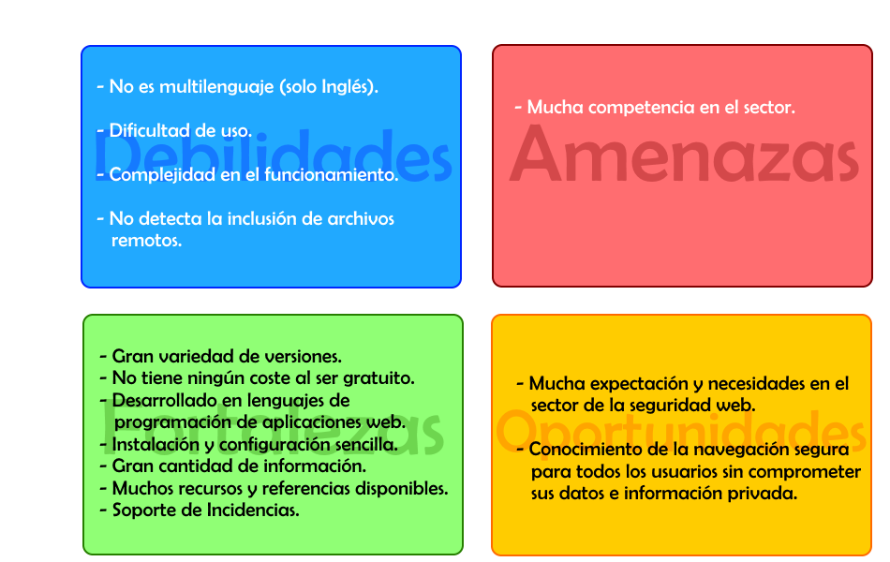

DAFO Netsparker

Slide 23
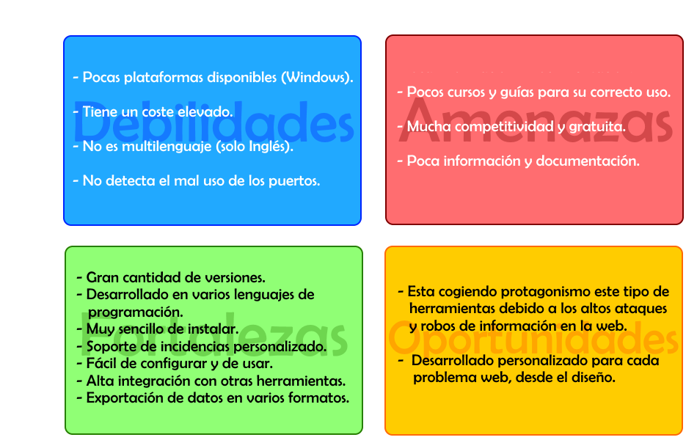

DAFO Nmap

Slide 24
Recomendaciones

Slide 25

Situación 1
Una empresa de telefonía móvil quiere hacer un análisis de la seguridad de su sitio web, específicamente para ver la vulnerabilidad de los puertos, ya que esta web tiene problemas de robo de contraseñas, y así poder corregir los fallos de seguridad ya que en se almacenan los datos personales de todos los clientes y esto puede dar lugar a robos, suplantación de identidad.
Recomendamos el uso de la herramienta Nmap ya que esta es una herramienta especializada en el análisis de puertos capaz de detectar vulnerabilidades en los puertos que usan los protocolos SSL, TLS, HTTPS, etc. Por lo que obtendremos un informe detallado de los problemas que tenemos en cada puerto. Netsparker no hace un estudio de seguridad orientado a las vulnerabilidades de los puertos por lo que con esta herramienta no podríamos detectar si algún puerto específico no está siendo usado correctamente o si puede ser un foco para posibles ataques.

Slide 26
Situación 2
Los alumnos de la Universidad de Alcalá del Grado Ingeniería Informática han tenido que desarrollar una página web para realizar intercambios dentro de la Unión Europea. Como se almacenará una gran cantidad de datos sobre los niños que realizarán el intercambio y sus familias, estos alumnos quieren llevar a cabo un informe para ver la seguridad de su página web escrita en Java.Queremos hacer un análisis detallado de la seguridad del sitio web, para encontrar vulnerabilidades tanto en los puertos de acceso como en el código fuente.
Netsparker se centra en el escaneo del código fuente detectando la posibilidad de inyecciones de código ejecutable en JavaScript en la aplicación web así como de detectar posibles secuencias de comandos entre los distintos sitios. Nmap va a hacer un escaneo exhaustivo de los puertos, para ello se analizará el uso de los puertos de los protocolos SSL /TLS y HTTPS para ver los problemas que puede haber con el robo de información personal, así como el cifrado de los paquetes que se envían y reciben. Por lo tanto, en este caso recomendamos el uso de ambas herramientas ya que son complementarias y una fortalece los puntos débiles de la otra por lo que podremos obtener un resultado muy completo y detallado para ver las vulnerabilidades de la web y poder corregirlas.

Slide 27
Situación 3
Una tienda que vende artículos y accesorios para animales de compañía dispone de una web a modo de tienda virtual en la que se dedica a vender a todos los usuarios online de manera nacional. Por lo que se necesitará almacenar todos los datos personales de dicho. Esta página web está desarrollada de una manera sencilla con el lenguaje de programación de C++. Por lo que el propietario de la organización necesita saber los errores o debilidades que tiene en la web así como en el diseño y desarrollo de esta.
En este caso como Netsparker se centra en el escaneo e investigación del código fuente, detecta la posibilidad de la intrusión de código ejecutable en la aplicación web así como de detectar posibles secuencias de comandos entre los distintos sitios. Realizará un análisis de todos los posibles scripts introducidos y ataques de robo de información, así como la suplantación de identidad en el inicio de sesión. Pero tiene el problema de que no analiza la seguridad de los puertos de seguridad de los protocolos usados. Por eso será necesaria la aportación de la herramienta Nmap, ya que esta realizará una investigación exhaustiva de los puertos para ver cuáles son las vulnerabilidades existentes. Para ello se analizará el uso de los puertos de seguridad. Por lo tanto, en esta situación recomendamos el uso de ambas herramientas para una correcta y completa investigación, ya que estas dos son complementarias.

Slide 28



Conclusión
Potentes y Buenas.
Conocimientos Diferentes .
Complementarias

Slide 29

Muchas Gracias por Vuestra Atención.
¿Alguna Pregunta?

